Slide 1
URGENZE MEDICHE POST-BARIATRICA: CHETOACIDOSI – MALNUTRIZIONE – E DUMPING SYNDROME
GIOVANNI MEROLA
UOC CHIRURGIA GENERALE E VIDEOLAPAROSCOPICA – PO SAN GIOVANNI DI DIO – ASL NA 2 NORD

Slide 2
Conflitto di interesse
[ x ] nessun conflitto di interessi da riportare
[ ] ho i seguenti conflitti di interessi:__________________

Slide 3
Casistica 2019-2025
COMPLICANZE MEDICHE | CASI | soluzione
MALNUTRIZIONE | 2 - OAGB | Modifica stile di vita + terapia medica
KETOACIDOSI | 0
DUMPING SYNDROME | 2 - OAGB | Modifica stile di alimentazione

Slide 4

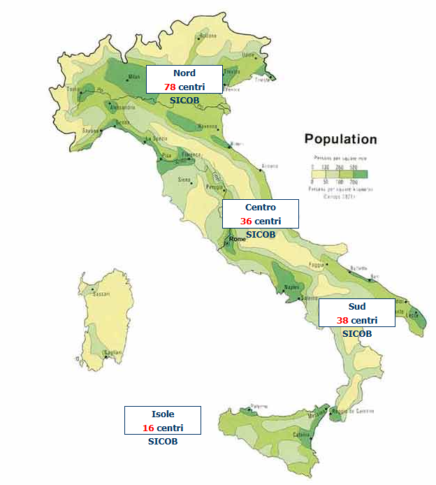
Questioni pratiche di gestione
Migrazione sanitaria
Urgenza medica in paziente "multidisciplinare spesso identificato come chirurgico"
Training diagnostico/terapeutico dei medici d'urgenza in post-bariatrica
Mancanza di "team multidisciplinare" bariatrico in una grossa quota parte degli ospedali con PS
Urgenze «croniche» vissute in un setting acuto

Slide 5

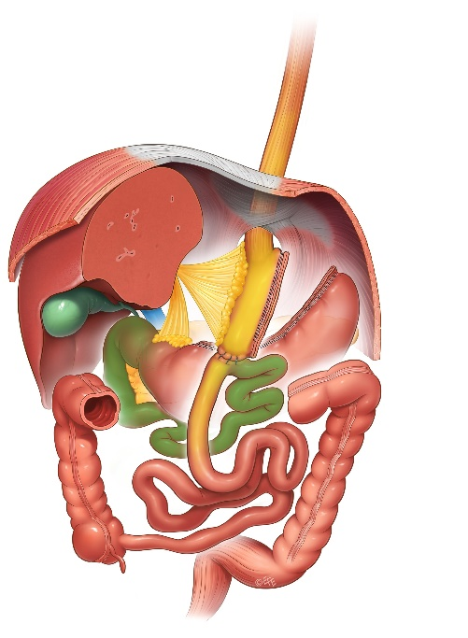
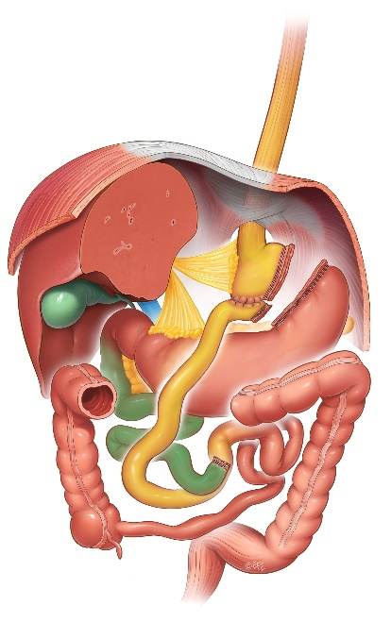
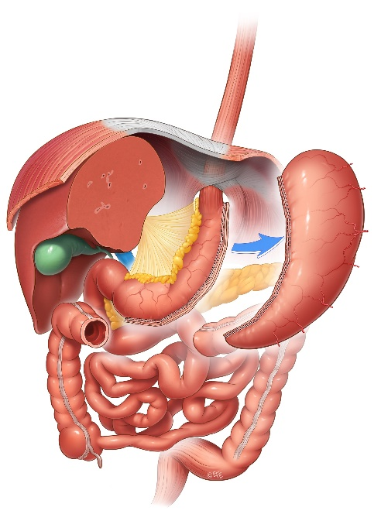
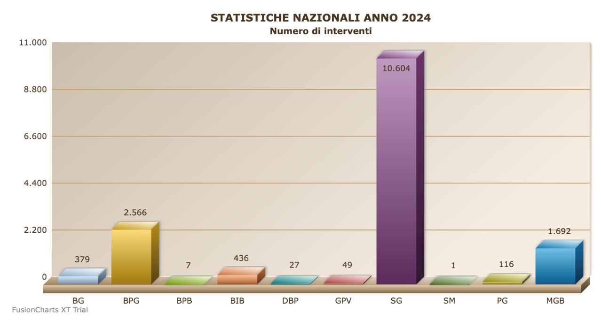
Diverse procedure diversi problemi

Slide 6
Partiamo dalla semantica
KETOACIDOSI: acidosi metabolica causata da grave carenza insulinica, impossibilità ad utilizzare glucosio come fonte energetica – utilizzo per lisi di altre fonti e sviluppo di corpi ketonici con conseguente acidosi metabolica
DIABETICA
ALCOLICA - EUGLICEMICA
MALNUTRIZIONE: mancato introito/carenza di micro o macronutrienti
DUMPING SYNDEROME: rapido svuotamento del bolo alimentare nell’intestino
EARLY 10- 30 MIN DOPO IL PASTO
LATE 1-3H DOPO IL PASTO

Slide 7
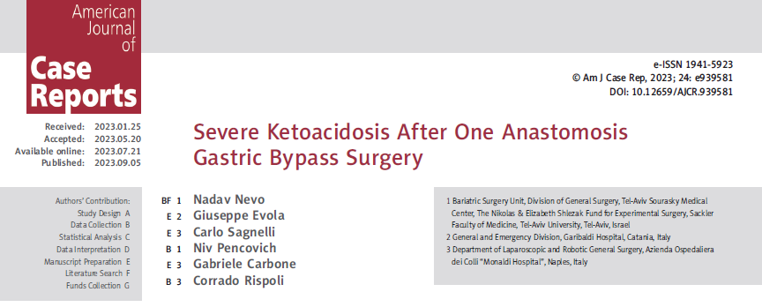
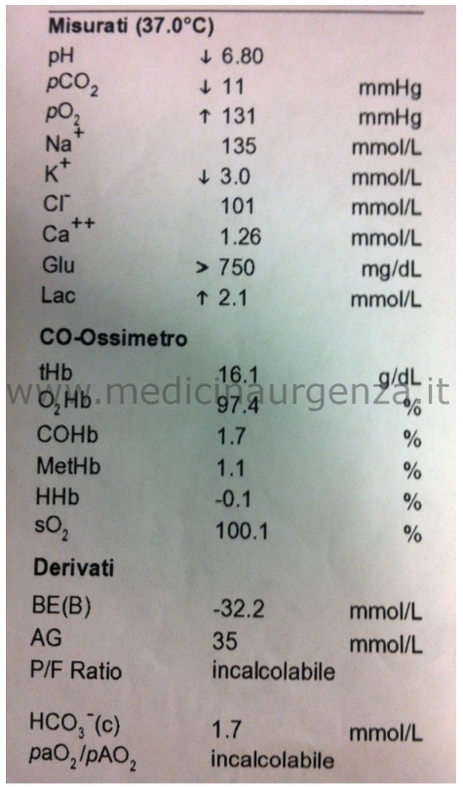
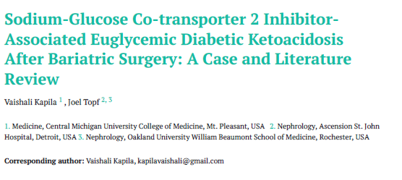
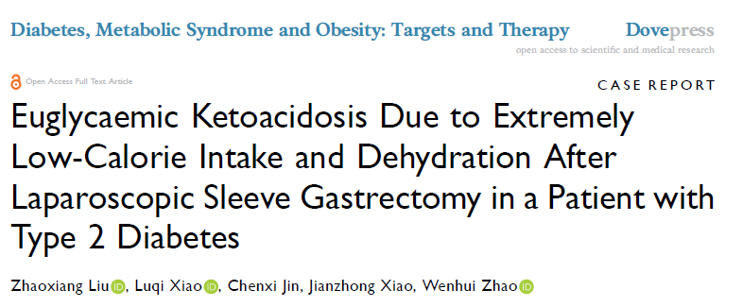
KETOACIDOSI post- chirurgia bariatrica
Pz soporoso – tendente allo stato comatoso in fasi avanzate
Vomito
Dolore addominale
Dispnea (respiro di kussmaul)

Slide 8
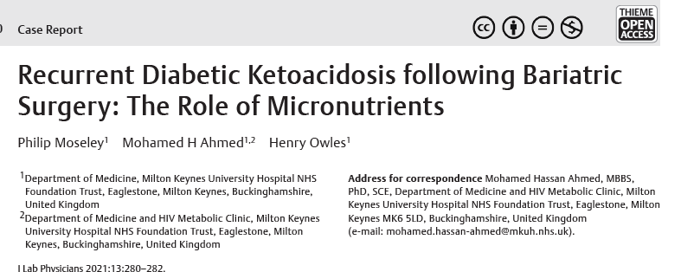
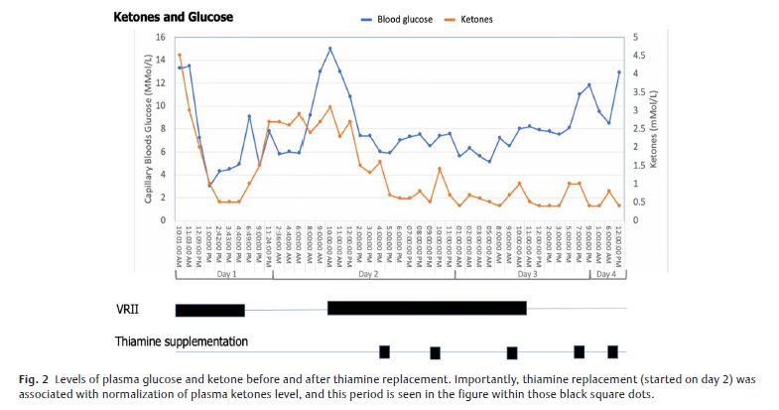
Bridge tra ketoacidosi e malnutrizione
Importantly, the level of thiamine is also noted to be low in obese individuals with intention to have bariatric surgery. Therefore, it is plausible to suggest that in our patient different factors have contributed to the need for thiamine replacement; among them are diabetes, obesity, and bariatric surgery. Ultimately, this may have resulted in persistent high plasma ketones level since she had the bariatric surgery.

Slide 9
MALUNTRIZIONE
Pre-operatoria: stato di ipernutrizione associato però alla malnutrizione
Post-operatoria
Tipologia intervento chirurgico
Micronutrienti
macronutrienti

Slide 10
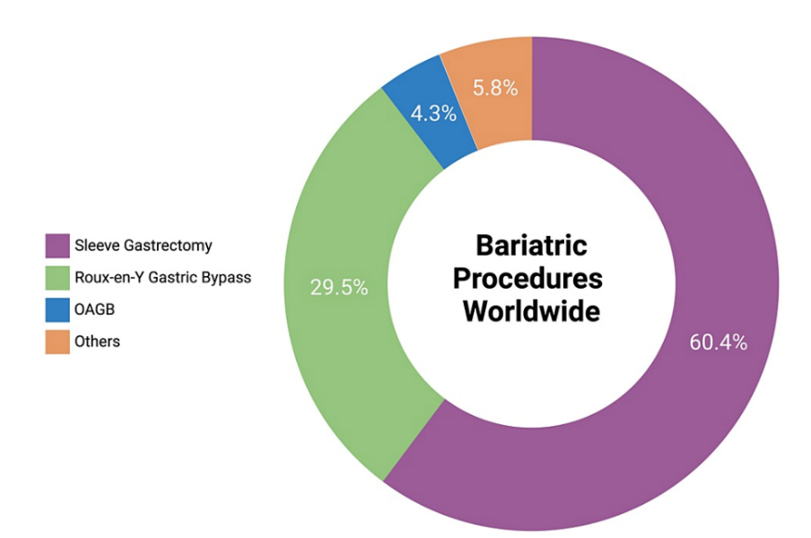
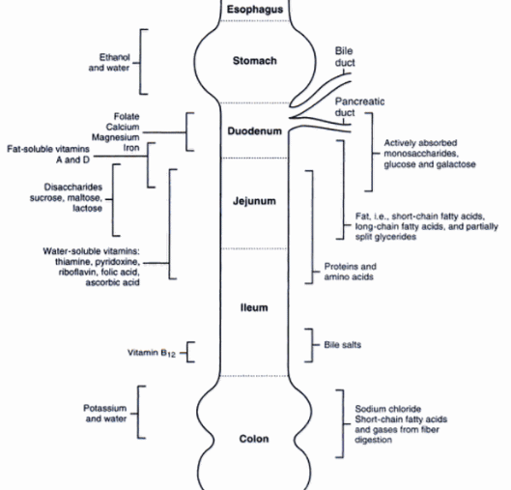
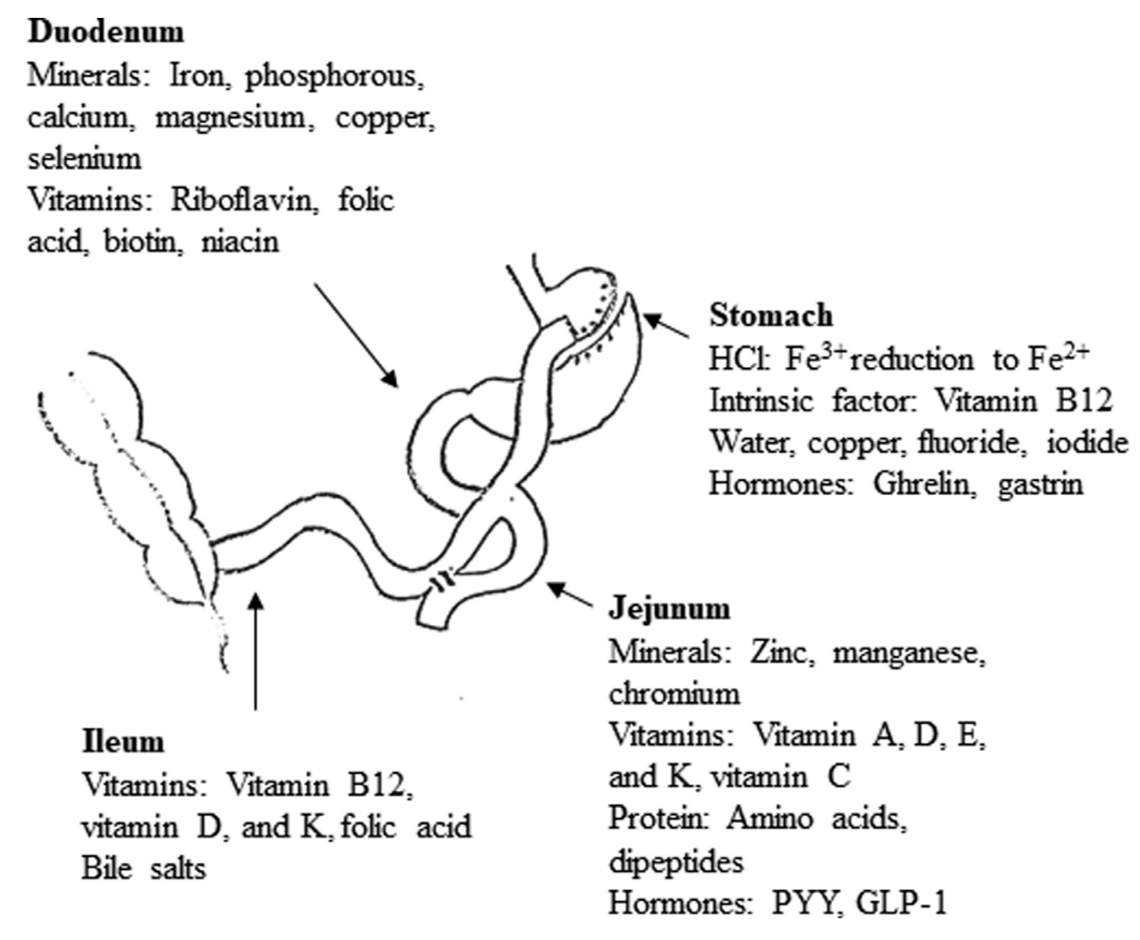
SINGOLO MICRONUTRIENTE

Slide 11
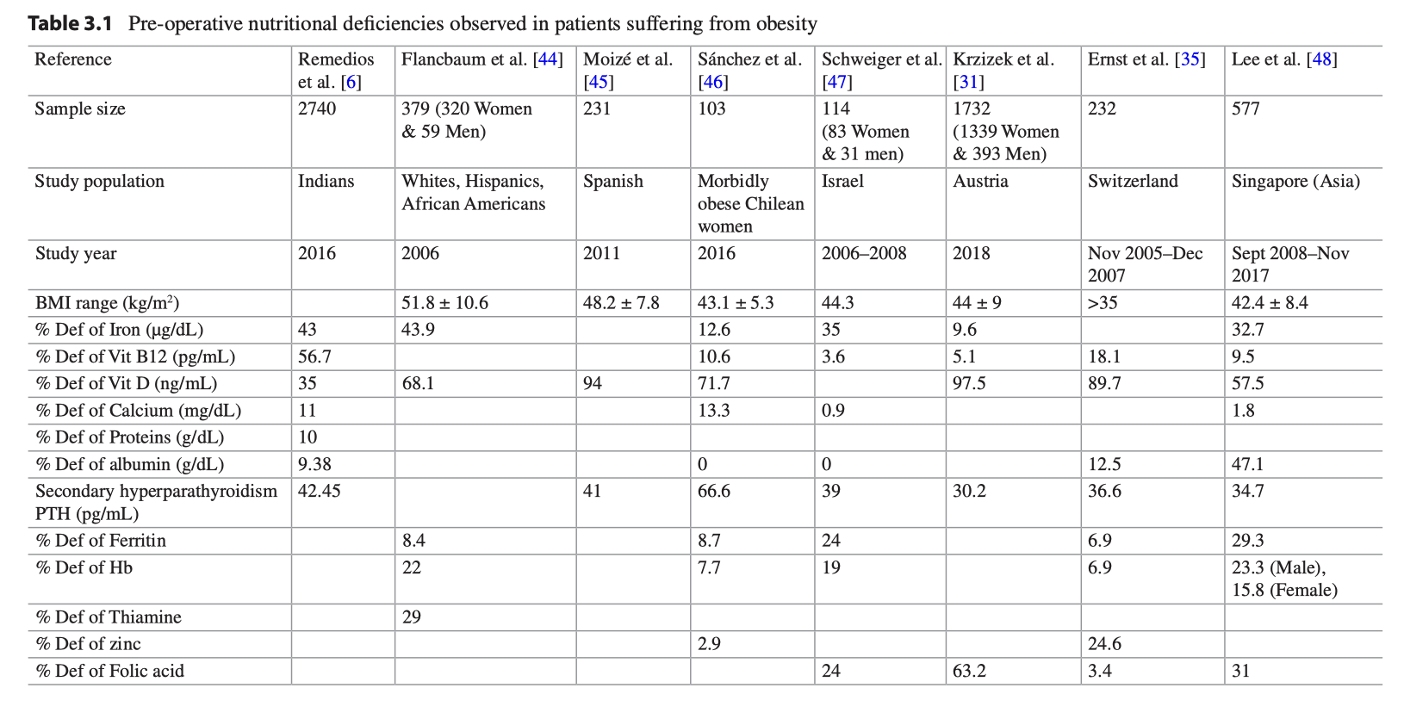
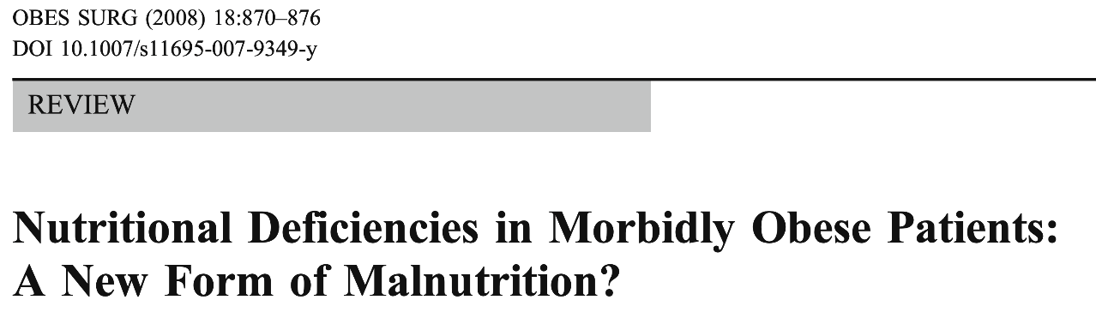
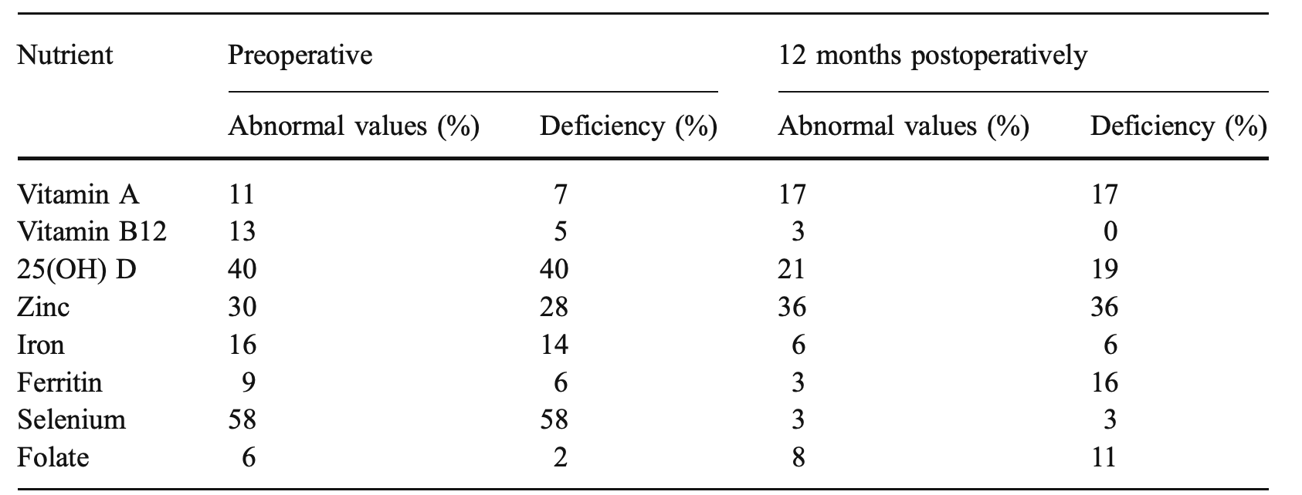
MALNUTRIZIONE PRE-OPERATORIA

Slide 12

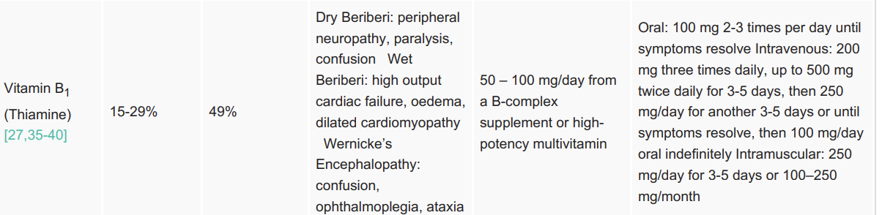
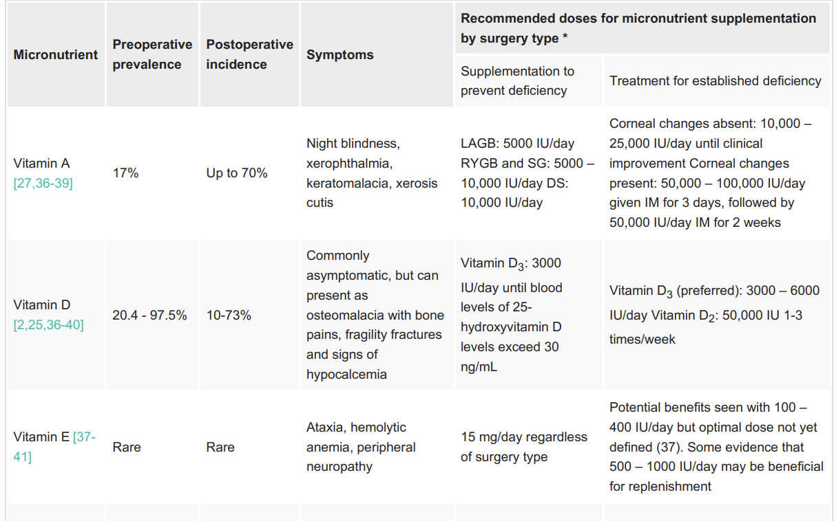
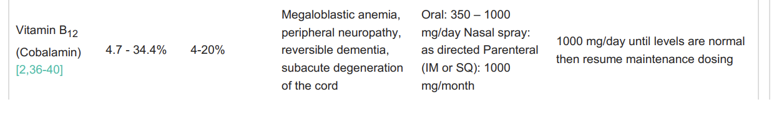
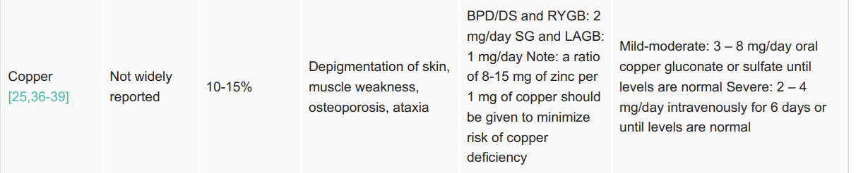

MALNUTRIZIONE POST OPERATORIA

Slide 13
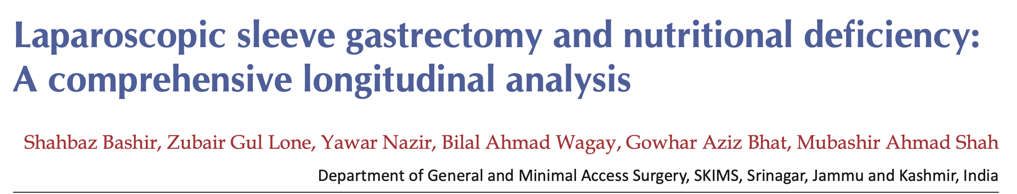
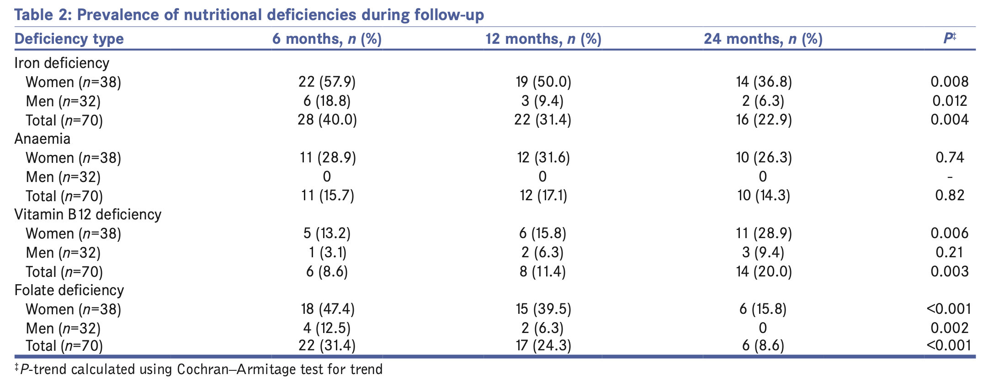

Slide 14
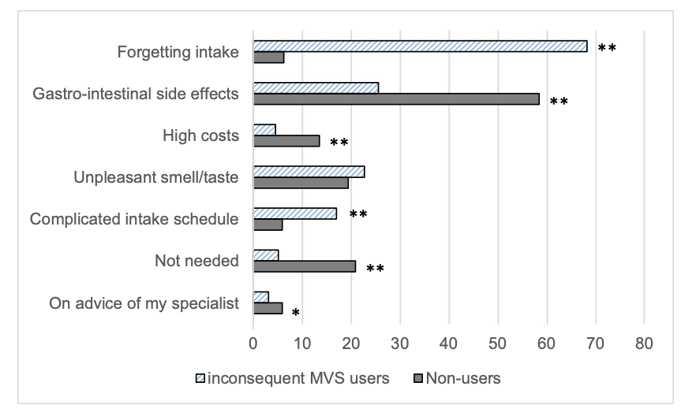
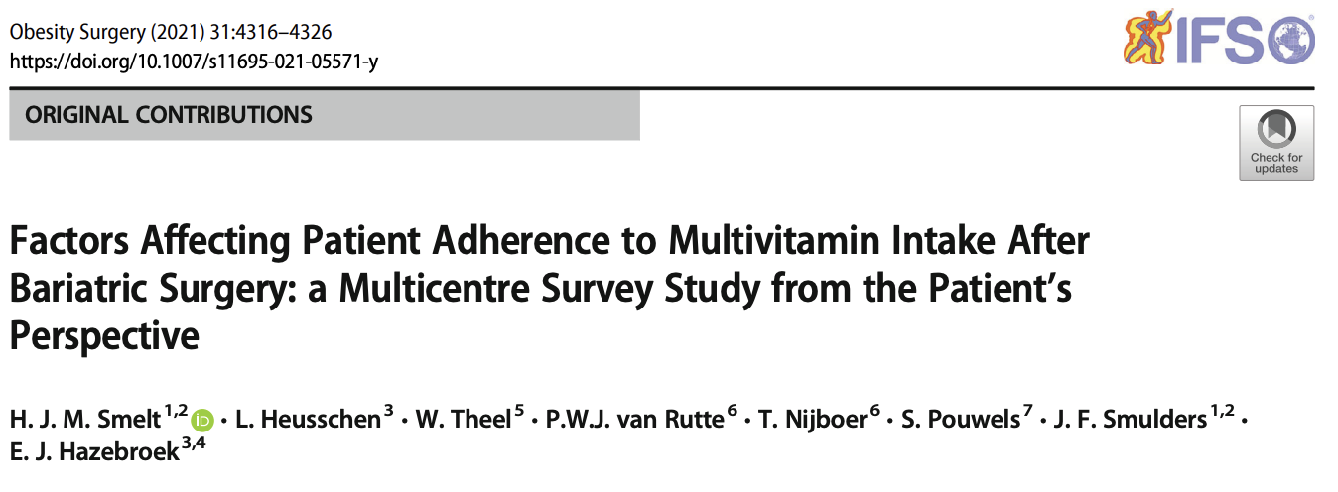
Malnutrizione correlata alla scarsa aderenza del pz
L’aderenza alla terapia multivitaminica è foriera di possibili malnutrizioni post-operatie

Slide 15
URGENZA «MALNUTRITIVA»
SINTOMI NEUROLOGICI
SINTOMI EMATOLOGICI
ENCEFALOPATIA (WENIRCKE/KORSAKOFF’S)
Tiamina/ Vit B12
Deficit visivi
Vit A
Neuropatie periferiche (mono o poliradicolari)
Vit B1-B6-B9-B12
Rame
ANEMIA
SIDEROPENICA (FERRO)
MEGALOBLASTICA (VITB12- FOLATI)

Slide 16
DEFICIT PROTEICO
Clinica
Astenia
Edemi arti inferiori
Ascite
Sarcopenia
Diminuzione dell’hand grip e della leg extension strenght
Perdita di capelli
Spesso associato a dumping
Traiettoria molto ripida della perdita di peso

Slide 17
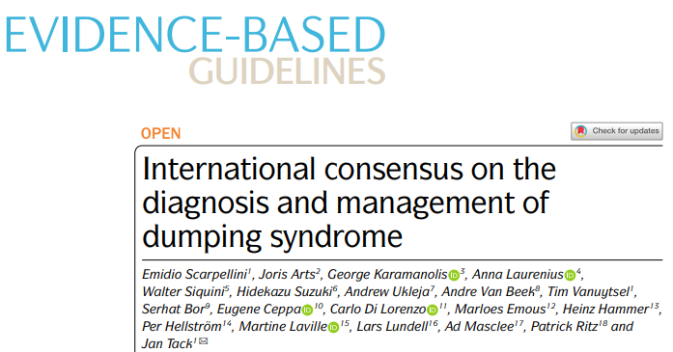
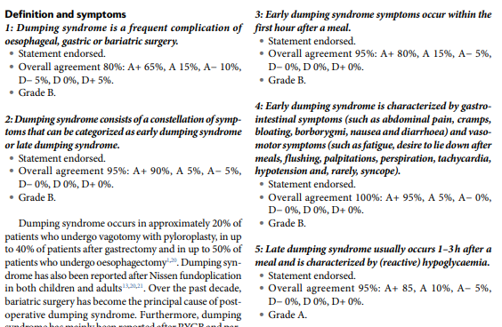
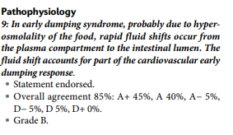
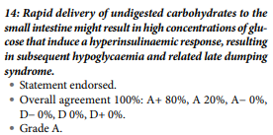
DUMPING SYNDROME

Slide 18
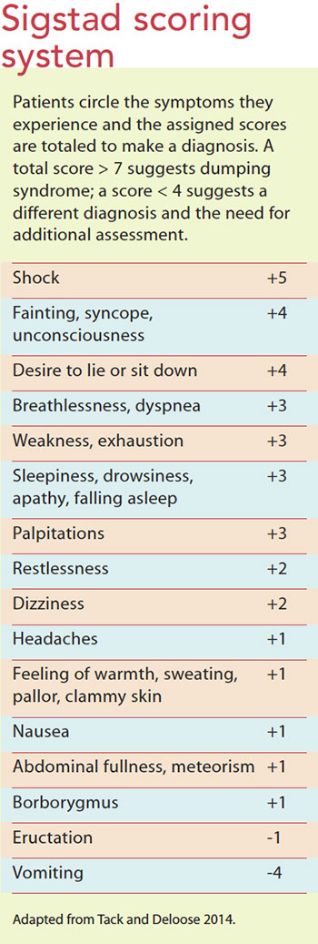
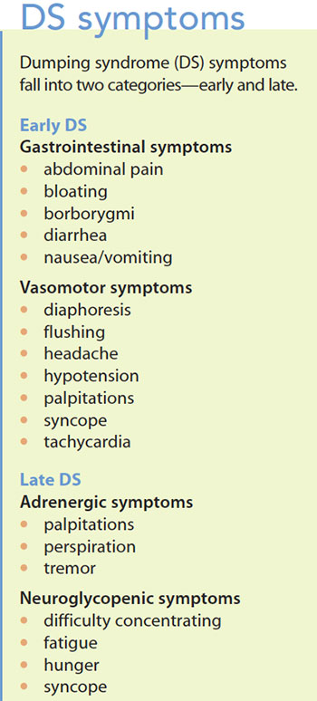
DUMPING SYNDROME

Slide 19
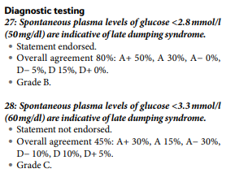
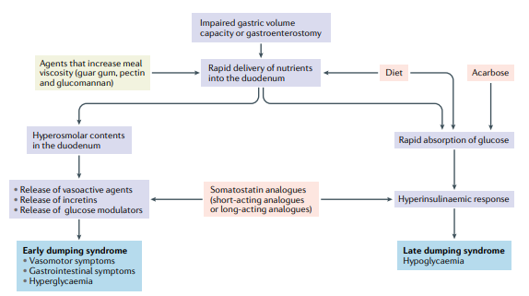
DUMPING SYNDROME

Slide 20
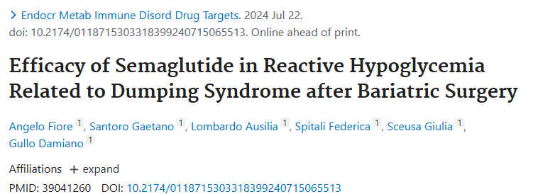
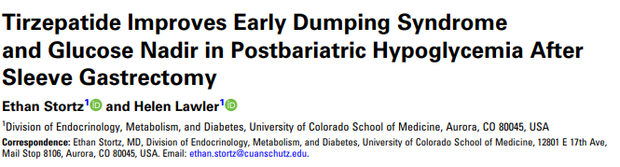
DUMPING SYNDROME

Slide 21
Take home message
Le complicanze «mediche» sono da gestire in ambito multidisciplinare
La comunicazione col paziente e la spiegazione in merito all’importanza di determinati comportamenti e terapia post operatorie è INDISPENSABILE
Non esiste una procedura scevra da possibili complicanze a lungo breve medio e lungo termine

Slide 22
Grazie

